Slide 1
KOMPUTER GRAFIS DESAIN Universitas Esa Unggul Pertemuan Ke-11 DASAR-DASAR ADOBE PHOTOSHOP
Muhammad Fauzi. S.Des., M.Ds

Slide 2
PHOTOSHOP ??
Adobe Photoshop merupakan salah satu program aplikasi yang ditujukan untuk menyunting dan memanipulasi image (image-editing). Dengan Adobe Photoshop kamu dapat dengan mudah membuat dan menyunting image dengan kualitas yang tinggi yang siap untuk dicetak, ditempatkan di situs Web dan untuk keperluan lainnya.

Slide 3
IMAGE/BITMAP
Image atau gambar Bitmap yang sering disebut Raster,
merupakan gambar yang dibentuk dari grid-grid warna.
Grid ini adalahelemen dasar dari sebuah image atau gambar yang disebut pixel atau picture elements

Slide 4
MEMBUKA PROGRAM PHOTOSHOP
Nyalakan komputer tunggu sampai komputer menampilkan area kerja (Desktop).
Klik tombol Start yang ada di taskbar
Pilih All Programs > Adobe Photoshop 7.0
Kemudian tunggu sampai jendela kerja program aplikasi Photoshop 7.0 ditampilkan.

Slide 5
MEMBUKA PHOTOSHOP

Slide 6
AREA KERJA PHOTOSHOP

Slide 7
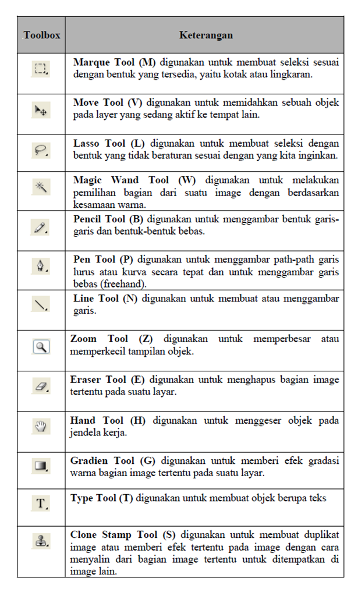
Tool box

Slide 8
File menu/baris menu
Baris Menu Berisi barisan perintah berupa menu, seperti
File, Edit, Image, Layer, Select, Filter, View, Window, dan Help.
.

Slide 9
Menu option
Berisi tombol-tombol yang mewakili alat atau peranti
yang digunakan untuk membuat dan menyunting image atau objek.

Slide 10
FILE OPTION
Berisi tombol-tombol pengaturan tambahan, sesuai dengan toolbox yang sedang dipilih. Sebagai
Contoh apabila kamu memilih peranti Lasso Tool (L) pada toolbox, baris option (option bar) akan menyesuaikan untuk Lasso Tool (L) (Lasso Option Bar).
Apabila baris option (Option Bar) ini tidak tampil, kamu dapat menampilkannya dengan memilih menu Window>Options.

Slide 11
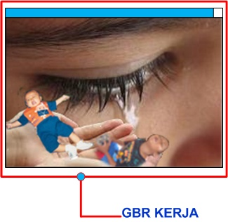
AREA KERJA
Merupakan jendela kerja yang digunakan untuk
berkreasi atau menyunting image

Slide 12
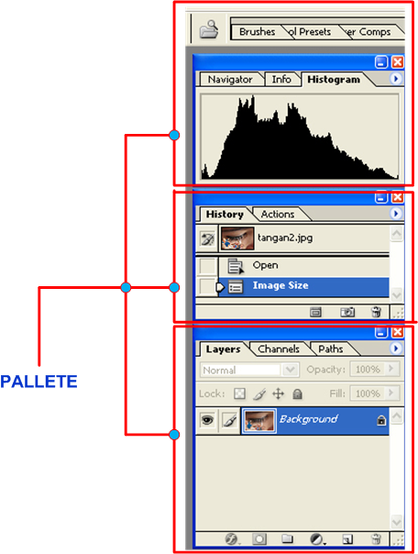
PALLETE
Digunakan untuk memilih dan mengatur berbagai parameter ketika menyunting suatu image.
Untuk menampilkan pallete dapat dilakukan dengan memilih menu Window,
kemudian pilih pallete yang dinginkan.

